Slide 1



ПРОЕКТ НА ПЛАН ЗА УСТОЙЧИВА ГРАДСКА МОБИЛНОСТ НА ОБЩИНА РУСЕ 2026 Г.-2036 Г.
Обществено обсъждане
гр. Русе, 24.11.2025 г., 17:00 часа LIFE22-IPC-BG-LIFE-SIP CLIMA-SUMP
Зала „Свети Георги“, ет.6, Община Русе

Slide 2

Действащ стратегически документ
ПУГМ 2016-2026 г.
Приоритетна мярка 1 – Анализ на търсене на услугата обществен градски транспорт и реорганизация на линиите
Приоритетна мярка 2 – Въвеждане на нощна линия – пилотно тестване на мярката. След 01.07.2024 г. градският транспорт в Русе заработи с удължено работно време от 05:00-24:00 ч
Приоритетна мярка 3 - Изграждане на сигурни тротоари – осигуряване на по-добра достъпност; ограничаване достъпа на МСП чрез изграждане на специализирани съоръжения
Приоритетна мярка 4 – Изграждане на велосипедни алеи - Към настоящият момент Община Русе е изградила 28,3 км. първостепенна велосипедна мрежа, като активно се работи по развитието на градския велосипеден транспорт. По своята същност велосипедите са значително по-тихи от автомобилите, което ще доведе до ограничаване на шумовото замърсяване. Разширяването на веломрежата в урбанизирана територия има широкообхватни ползи, които са предпоставка за по-здравословен и устойчив начина на живот.

Slide 3

Действащ стратегически документ
ПУГМ 2016-2026 г.
Приоритетна мярка № 5 – Изграждане на сигурни кръстовища, места за пресичане и оптимизиране на автоматизираната система за регулиране на транспортните потоци
Приоритетна мярка №6 – Създаване на мобилно приложение в Интернет портал за ОГТ – онлайн платформа с действащи разписания
Приоритетна мярка № 7 - Изграждане на зелена пилотна линия
Успешно изпълнени са голяма част от мерките заложени в документа

Slide 4
ВЪВЕДЕНИЕ:
Разработването на План за устойчива градска мобилност е в изпълнение на:
Стратегически интегриран проект „Прилагане на общински планове за устойчива градска мобилност за преход към климатично неутрално и устойчиво на климатичните промени общество“ -101104610 по програма LIFE на ЕС. (след специализирано обучение на експерти от администрацията).
Европейското законодателство уреждащо устойчивата градска мобилност, намаляване на вредните емисии, качество на атмосферния въздух, ЕНЕРГИЙНА ЕФЕКТИВНОСТ, алтернативни форми на придвижване и др. Ключови документи са Регламент (ЕО) № 1370/2007 на ЕС и Директивата за устойчива градска мобилност;
На национално ниво – документът е изготвен на основание Закона за регионалното развитие и Правилника за неговото прилагане

Slide 5
Основни цели на документа:
ПУГМ е дългосрочен стратегически документ, предназначен да задоволи нуждите от мобилност на хората и бизнеса в града и околностите с цел постигане на по-добро качество на живот .
ПУГМ има за цел да създаде устойчива градска транспортна система чрез обезпечаване на достъп до работни места и услуги;
подобряване на безопасността и сигурността;
намаляване на замърсяванията, парниковия ефект и консумацията на енергия;
подобряване на ефективността и ефикасността на транспортирането на хора и стоки;
повишаване на привлекателността и качеството на градската среда

Slide 6
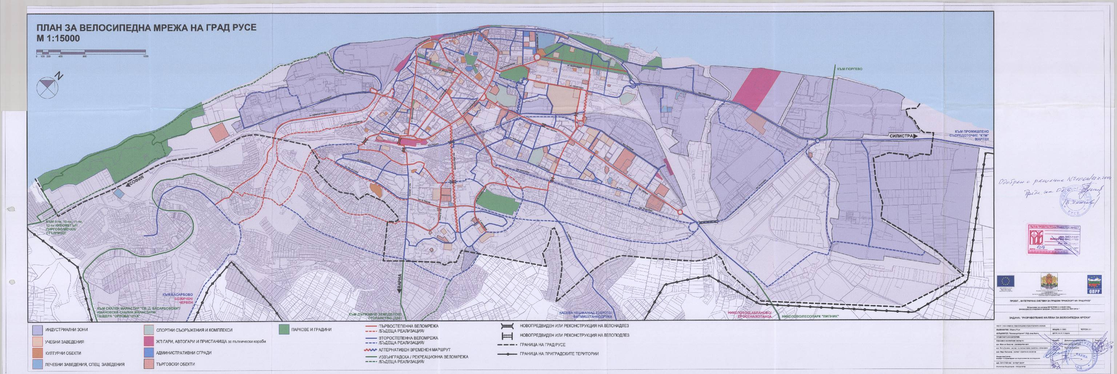
ПРЕДИЗВИКАТЕЛСТВА И НОВИ МОМЕНТИ В ПУГМ 2026-2036 Г.
РАЗШИРЯВАНЕ НА СЪЩЕСТВУВАЩАТА ВЕЛОМРЕЖА: План за велосипедна мрежа на гр. Русе, одобрен с Решение №1064 от 17.07.2014 г. на Общински Съвет Русе

Slide 7
Нови моменти в ПУГМ 2026-2036 г.
По линия на Стратегическия интегриран проект по програма Life-Transport № 101104610 са заложени следните мерки за изпълнение:
- Изграждането на устойчива и свързана велосипедна мрежа в гр. Русе - подобряване на градската мобилност, намаляване на трафика и повишаване на качеството на живот на жители и гости на града - проектната разработка включва и съоръжения за безплатен паркинг, на ключови места, където сигурността е гарантирана, като училища, обществени сгради, големи предприятия, центъра на града – 950 000 евро (проектиране и изграждане)
Интегриране на скалируема централизирана система за управление на светофарните уредби в град Русе „Умни светофари“ –600 000 евро.

Slide 8
НОВИ МЕРКИ ЗА УСТОЙЧИВА ГРАДСКА МОБИЛНОСТ
По Програма "Развитие на регионите" 2021-2027, Подкрепа за интегрирано градско развитие в 40 градски общини е предвидено следното:
Подобряване на Градската мобилност в Русе и свързаността по линия Русе-Гюргево - закупуване на 2 бр. ел. автобуси част от подвижния състав на „Общински транспорт - Русе“ ЕАД за подобряване на трансграничното сътрудничество и културния обмен между Русе и Гюргево -2 600 000 лв.
По Програма "Развитие на регионите" 2021-2027- Подкрепа за интегрирано градско развитие в 10-те градски общини – основни центрове на растеж – „Интегрирано развитие на булевардната инфраструктура и градския транспорт в гр. Русе“:
Закупуване на 8 електрически автобуси, доставка и инсталация на зарядни станции за нуждите на градския транспорт на гр. Русе - Програма "Развитие на регионите" 2021-2027- Подкрепа за интегрирано градско развитие в 10-те градски общини – основни центрове на растеж – „Интегрирано развитие на булевардната инфраструктура и градския транспорт в гр. Русе“ – 9 464 000 лв.
Обновяване на автобусните спирки на обществения градски транспорт - Предвижда се обновяване на 188 автобусни спирки - Програма "Развитие на регионите" 2021-2027- Подкрепа за интегрирано градско развитие в 10-те градски общини – основни центрове на растеж – „Интегрирано развитие на булевардната инфраструктура и градския транспорт в гр. Русе“ - 2 064 573,28 лв.

Slide 9
НОВИ МЕРКИ ЗА УСТОЙЧИВА ГРАДСКА МОБИЛНОСТ
Рехабилитация на бул. „Тутракан“ в гр. Русе и изграждане на велоялея - 7 034 983,87 лв.
Закупуване, доставка и монтаж на филтърни кубове за борба с ФПЧ, на ключови натоварени кръстовища в гр. Русе - мярката предвижда инсталирането на 48 филтърни куба на 8 от най-натоварените кръстовища в гр. Русе с цел намаляване на замърсяването с фини прахови частици (ФПЧ), азотен диоксид (NO₂) и озон (O₃) -1 360 609,30 лв.
По програма ИНТЕРРЕГ VI-A ПРОГРАМА РУМЪНИЯ БЪЛГАРИЯ, Интегрираната териториална стратегия за трансграничния регион Румъния-България – 1 мярка
Изграждане на велоалея РУСЕ-НИКОЛОВО - нов двупосочен велосипеден маршрут с дължина 7,5 км между гр. Русе и с. Николово, свързан с EuroVelo 6 - ИНТЕРРЕГ VI-A ПРОГРАМА РУМЪНИЯ БЪЛГАРИЯ, Интегрираната териториална стратегия за трансграничния регион Румъния-България, План за велосипедна мрежа – 2 000 000 евро

Slide 10
НОВИ МЕРКИ ЗА УСТОЙЧИВА ГРАДСКА МОБИЛНОСТ
Въвеждане на градска въздушна мобилност (UAM) и U-SPACE в гр. Русе - Мярката предвижда интегриране на градската въздушна мобилност (UAM) в транспортната система на гр. Русе чрез изграждане на условия за управление на безпилотния въздушен трафик (U-space)– 2 000 000 евро/други източници на финансиране/привлечени средства - по предложение на Главна дирекция Гражданска въздухоплавателна авиация.
Създаване на дигитален близнак на ключови кръстовища в град Русе - Мярката предвижда създаване на дигитален близнак на основни кръстовища в град Русе с цел оптимизация и прогнозен анализ на трафика, подобряване на пътната безопасност и повишаване ефективността на управлението на транспортната инфраструктура – други източници на финансиране/привлечени средства-Социален фонд за климата, Национален фонд за декарбонизация - 200 000 евро
Създаване на дигитален близнак на транспортната схема на МГОТ в гр. Русе - Мярката предвижда разработване и внедряване на дигитален близнак на транспортната схема на гр. Русе, който да представлява динамичен, триизмерен и актуализиран в реално време модел на градската транспортна мрежа -други източници на финансиране/привлечени средства-200 000 евро, Социален фонд за климата, Национален фонд за декарбонизация

Slide 11
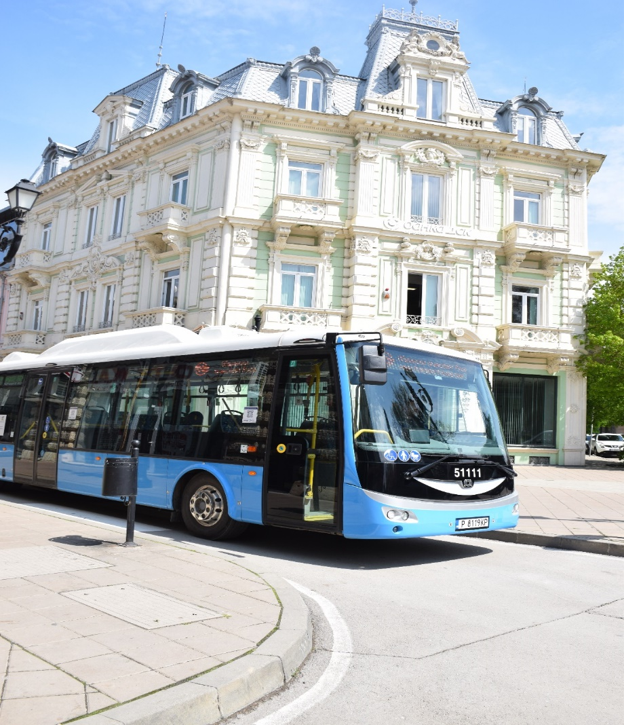
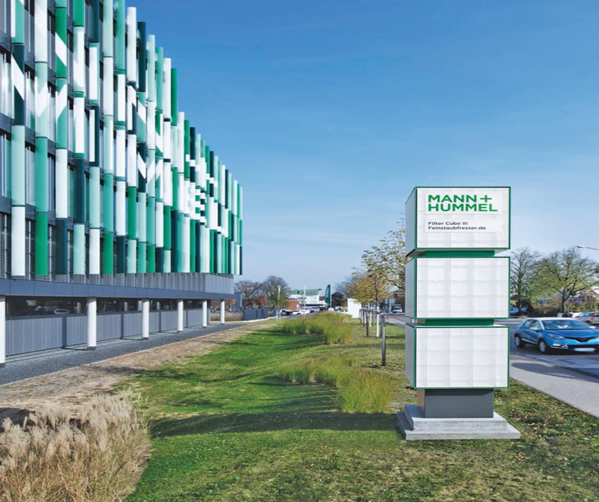
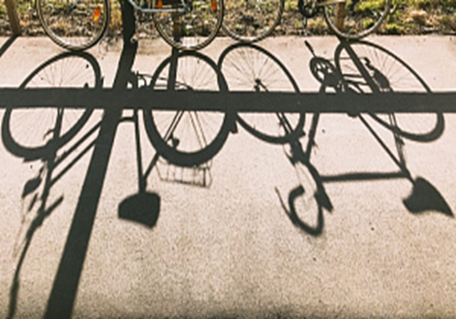
ВИЗИЯТА НА ПУГМ НА ОБЩИНА РУСЕ 2026-2036 г.
Русе – модерен, достъпен и екологичен град с устойчива мобилност и ефективна градска логистика, която осигурява висок стандарт на мобилност за всички жители и е интегрирана в европейската транспортна мрежа TEN-T.

Slide 12









Благодарим Ви за вниманието и сътрудничеството!
Очакваме Вашите предложения до 14.12.2025 г. вкл. на mayor@ruse-bg.eu или в деловодството на Община Русе на адрес: пл. Свобода № 6 – Информационен център

